Slide 1
Un sistema tomografico trasportabile leggero per grandi oggetti: evoluzione e prime esperienze sul campo.
101° CONGRESSO NAZIONALE DELLA SOCIETA’ ITALIANA DI FISICA 21-25 SETTEMBRE 2015 - ROMA
M.Bettuzzi, R.Brancaccio, M.P.Morigi, E.Peccenini and F.Casali
Università di Bologna – Dipartimento di Fisica e Astronomia

Slide 2
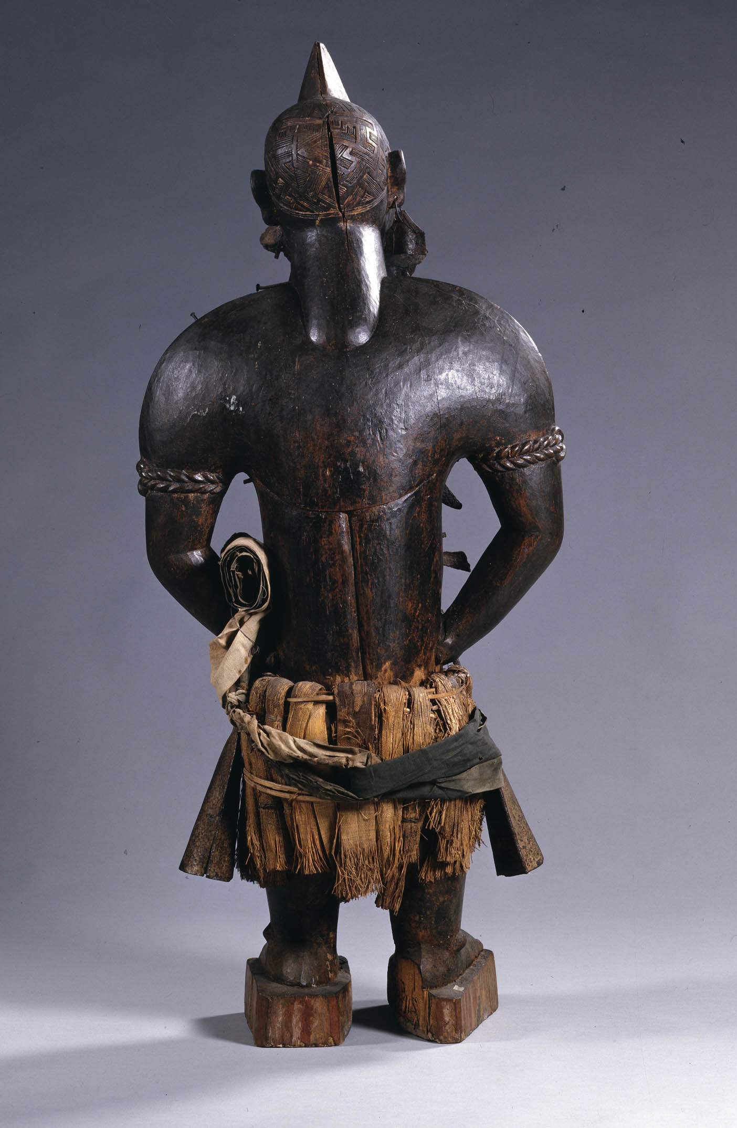
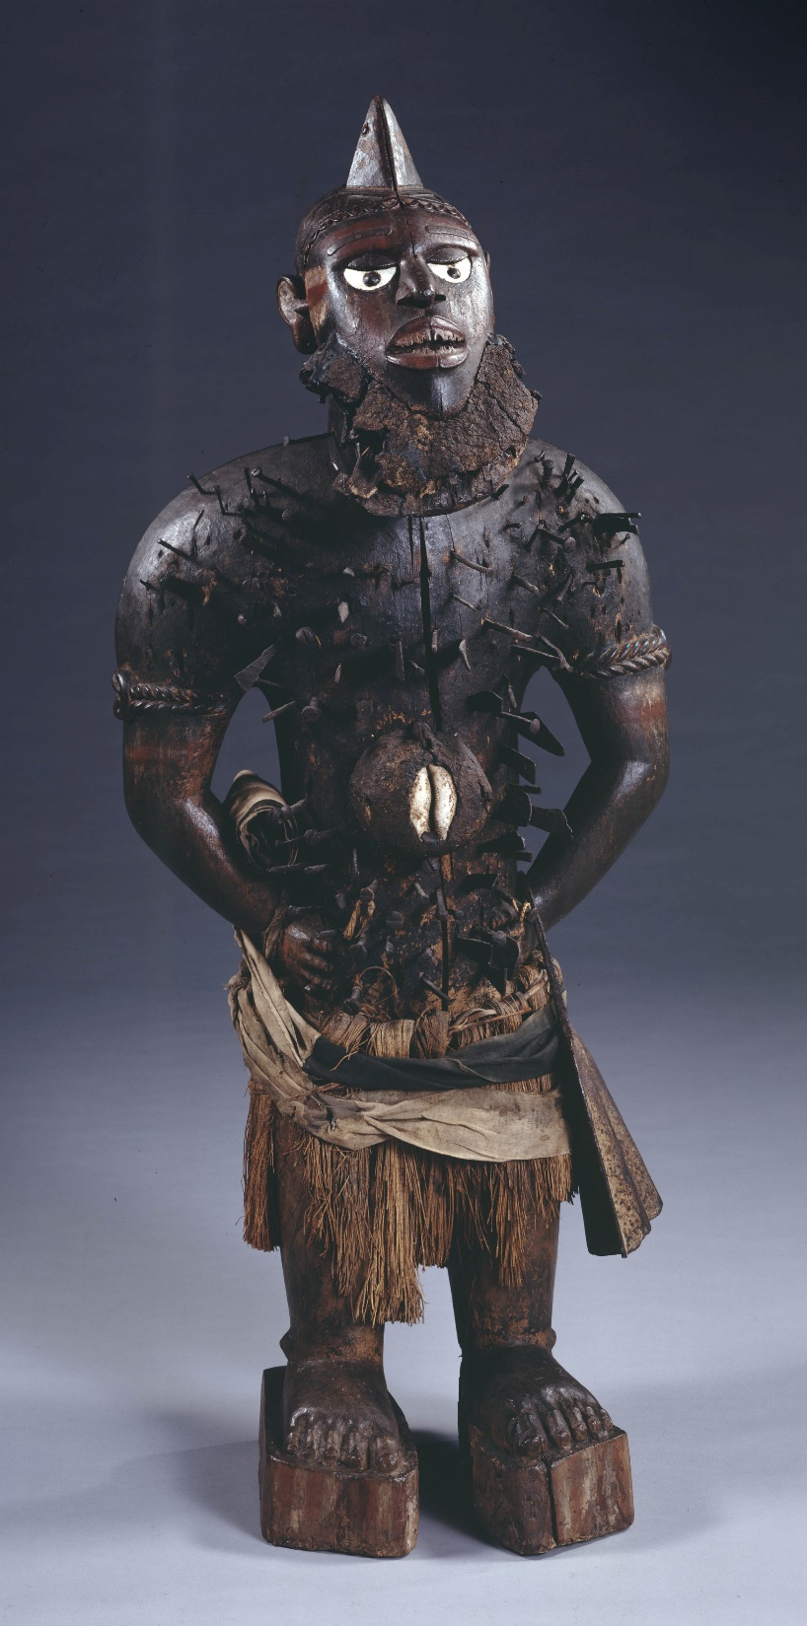
NUOVE RICHIESTE tomografia computerizzata in situ di una statua africana in legno del Museo Pigorini di Roma
La richiesta era dovuta al fatto che il Metropolitan Museum aveva chiesto in prestito l’opera per una mostra a New York e per questo motivo c’erano serie preoccupazioni per il lungo viaggio che la statua avrebbe dovuto affrontare.
Alcune zone deboli o ritenute fragili erano suscettibili di rotture durante il trasporto.

Slide 3
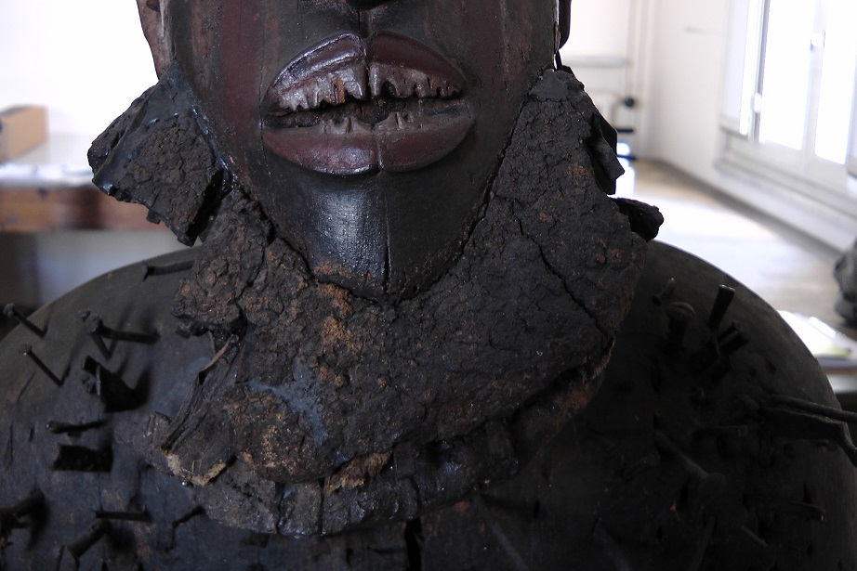
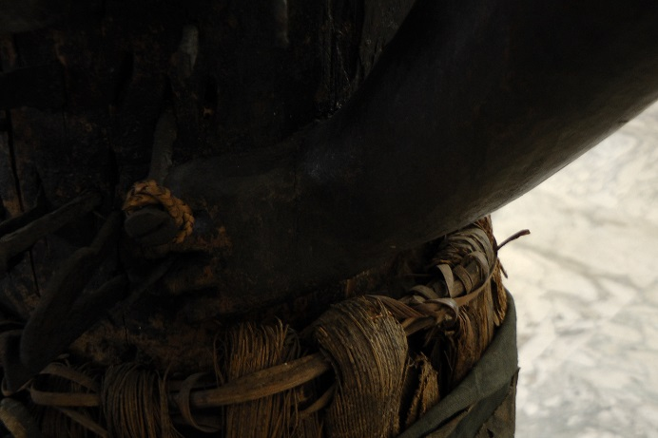
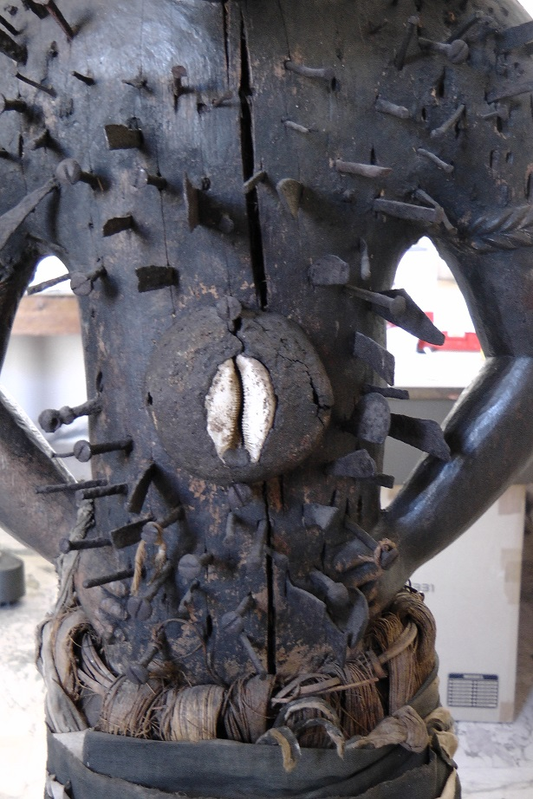
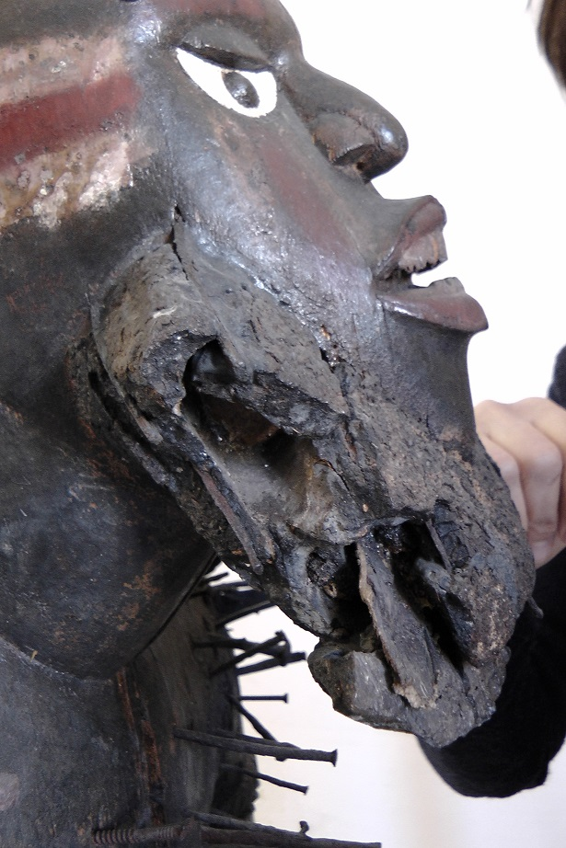
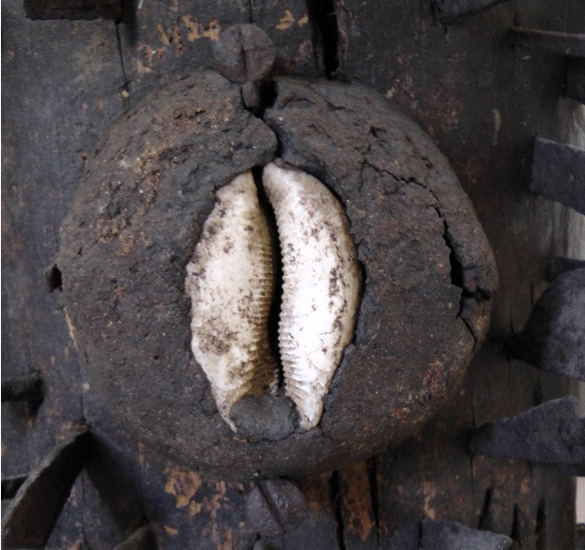

Slide 4
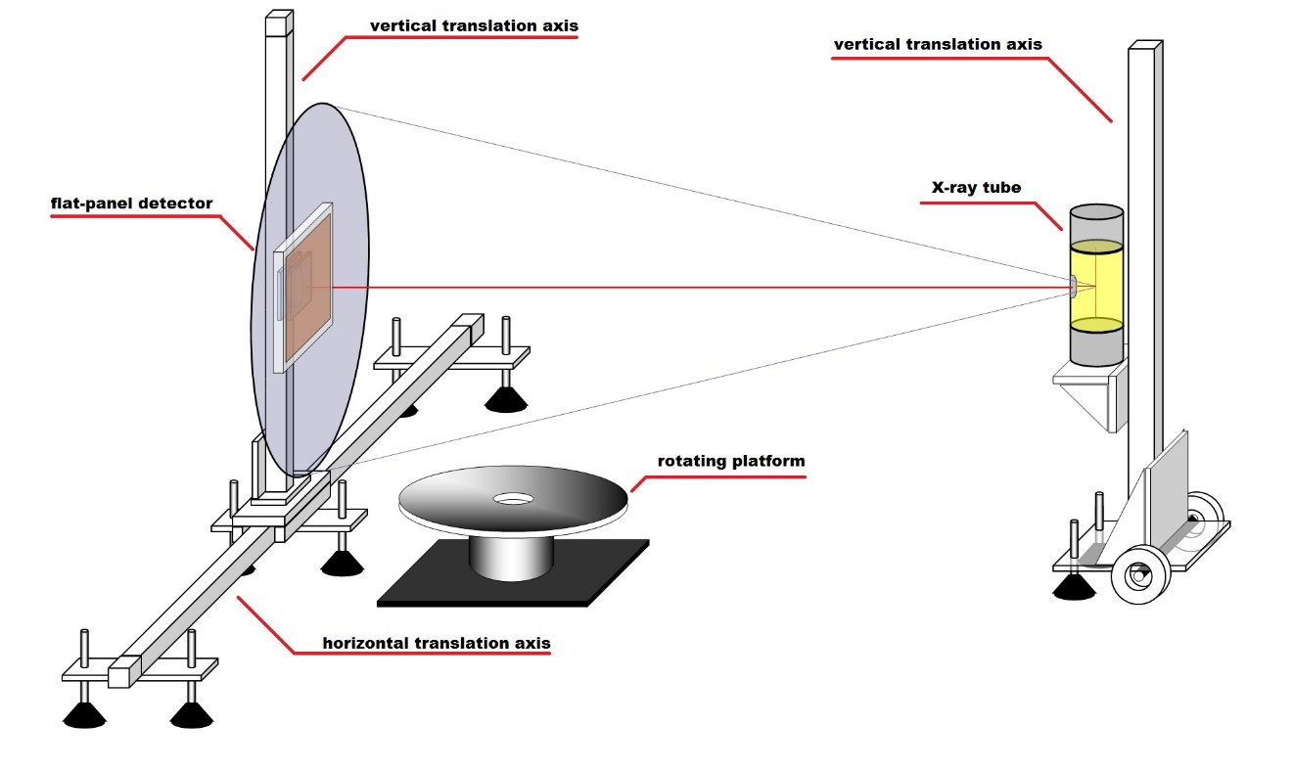
EVOLUZIONE upgrade del nostro sistema mobile per la tomografia di grandi oggetti.
L’upgrade sostanzialmente consiste in:
nuovo asse verticale indispensabile per movimentare la sorgente
una base robusta di appoggio e una nuova piattaforma rotativa per l’oggetto
Il resto del sistema sostanzialmente rimane quello utilizzato a luglio 2014 per la TAC della Muta di Raffaello.

Slide 5
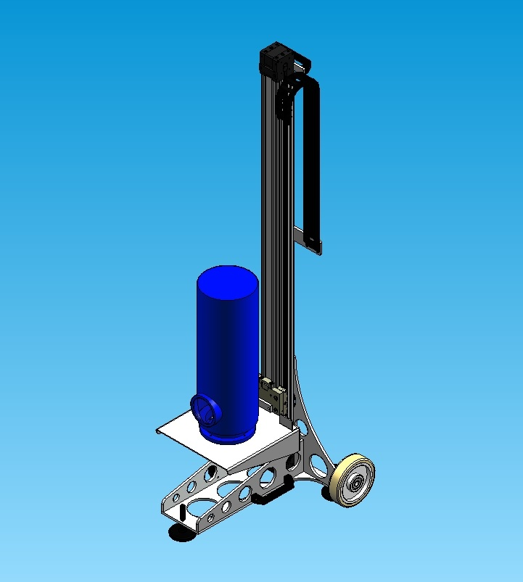
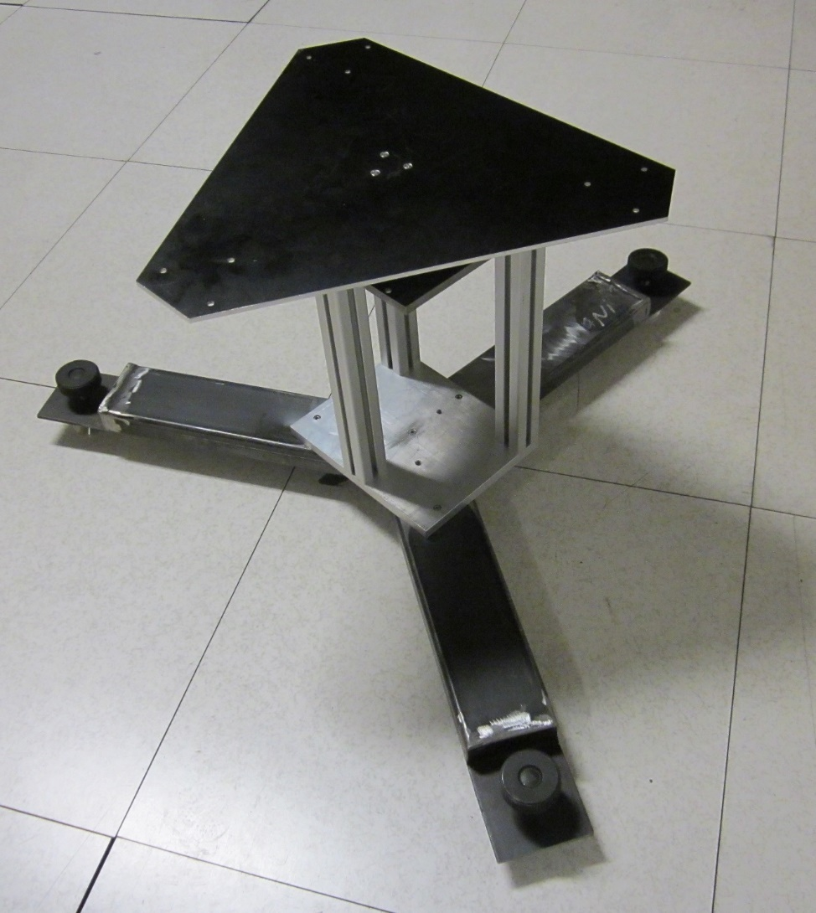
Il nuovo asse di traslazione verticale per il tubo a raggi X integrato nel sistema di controllo degli assi del rivelatore.
La nuova base per la piattaforma rotativa porta l’oggetto alla quota minima del rivelatore.

Slide 6
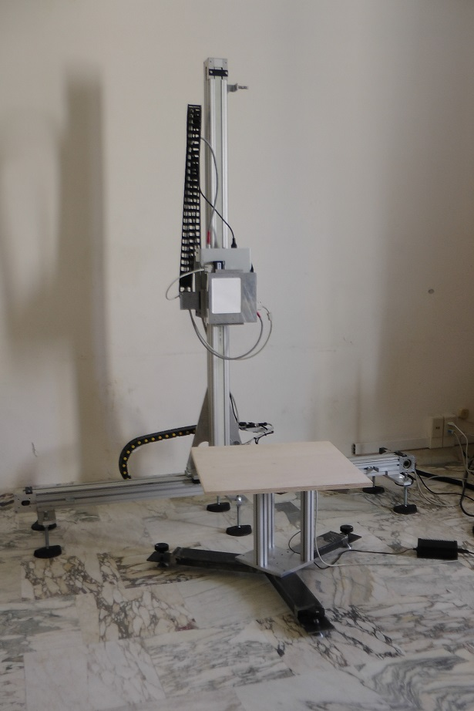
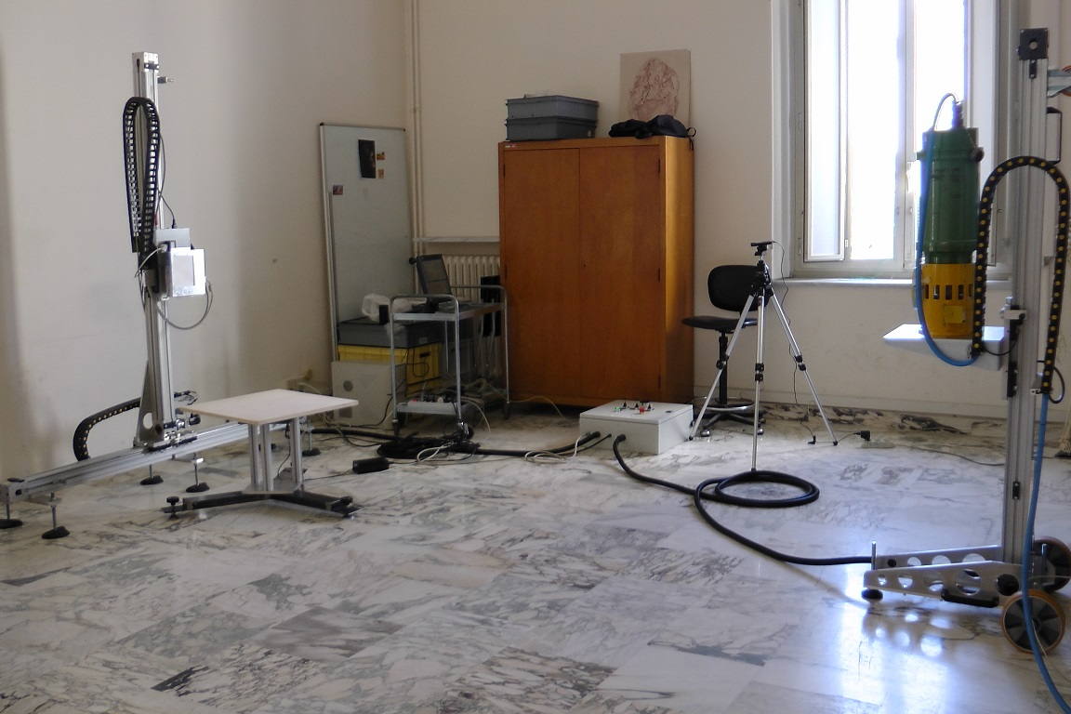
SET-UP IN SITU
Museo Pigorini di Roma

Slide 7
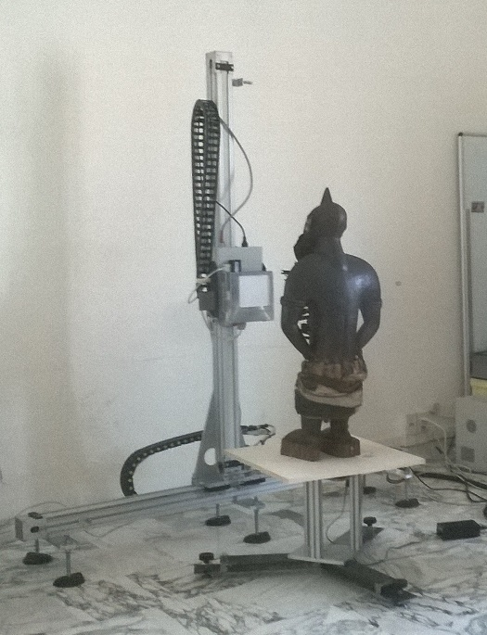
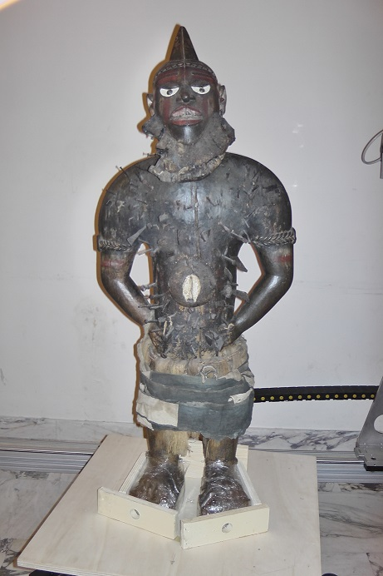
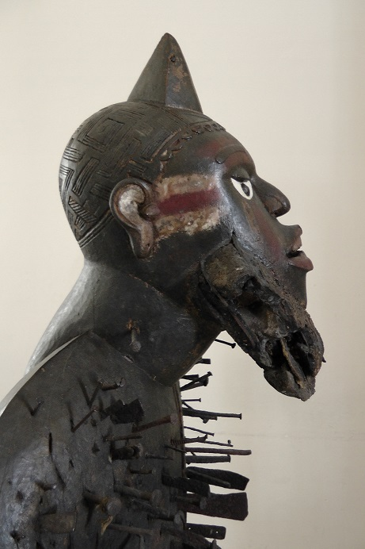
L’OGGETTO
statua africana in posizione per la scansione CT

Slide 8
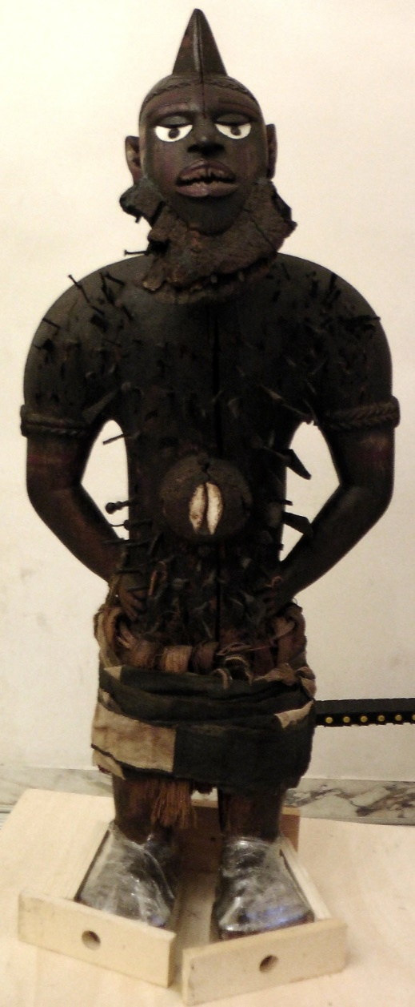
Scansione tomografica completa
1
Parametri di acquisizione
Tensione | 150 kV
Corrente | 2 mA
Filtrazione | 2 mm Al
Frame rate | 5 fps
Angolo | -360°
Modalità | Continua
Numero di proiezioni | 899
Binning hardware | 2x2
Pixel size | 0.2 mm
Source detector distance | 3621 mm
Source object distance | 3118 mm
magnification | 1,16
Voxel size | 0,1722 mm
punta
1000
testa
4x2=8
900
viso
800
barba
700
spalle
600
torace
6x7 = 42
500
conchiglia
400
bacino
300
gonnellino paglia
200
gonnellino tessuto
4
100
caviglie
5
0
piedi
60 ROTAZIONI SU 360° PER UN TOTALE DI 15GB DI DATI GREZZI

Slide 10
RISULTATI

Slide 12
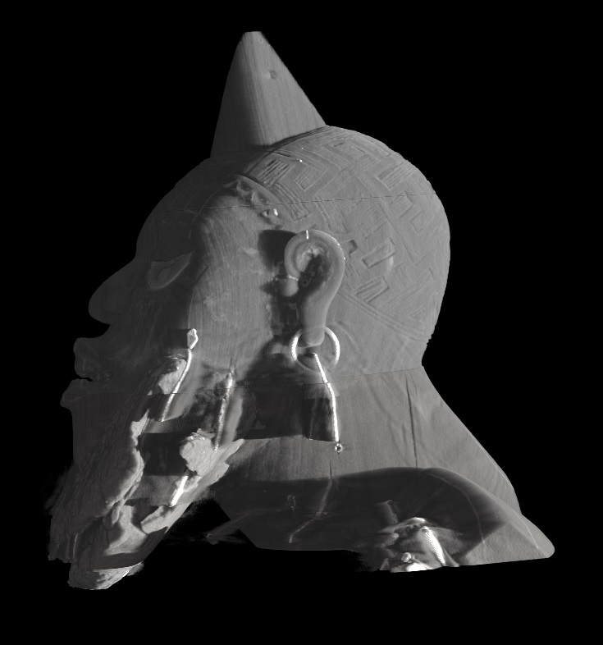
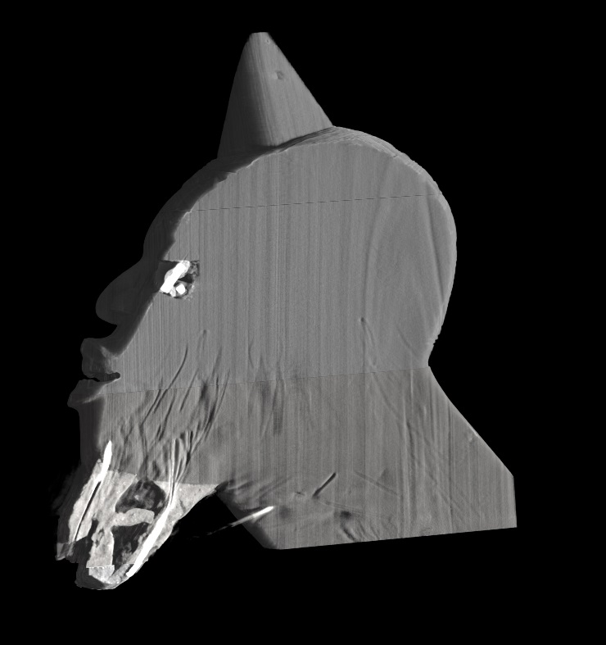

Slide 13
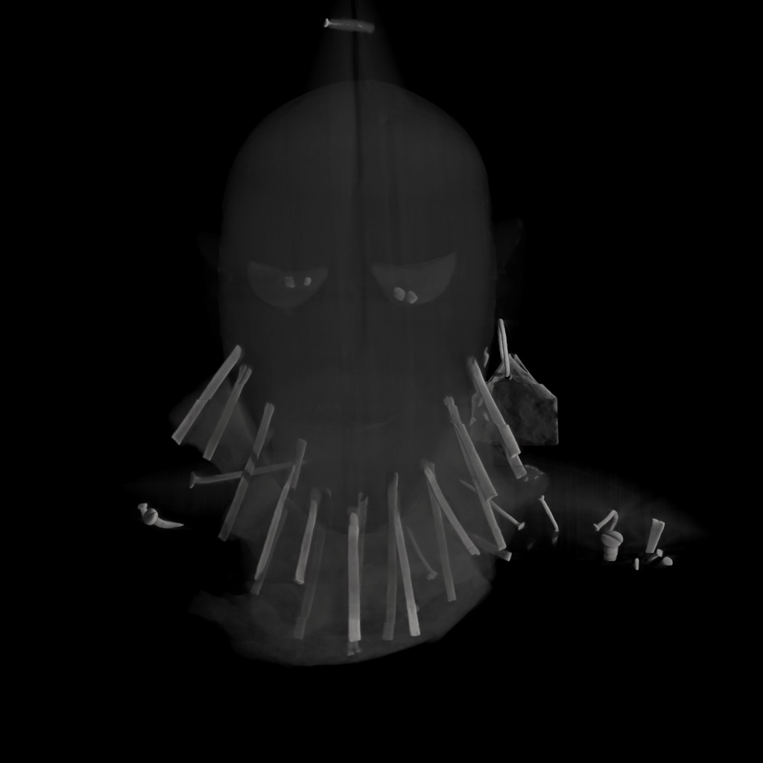
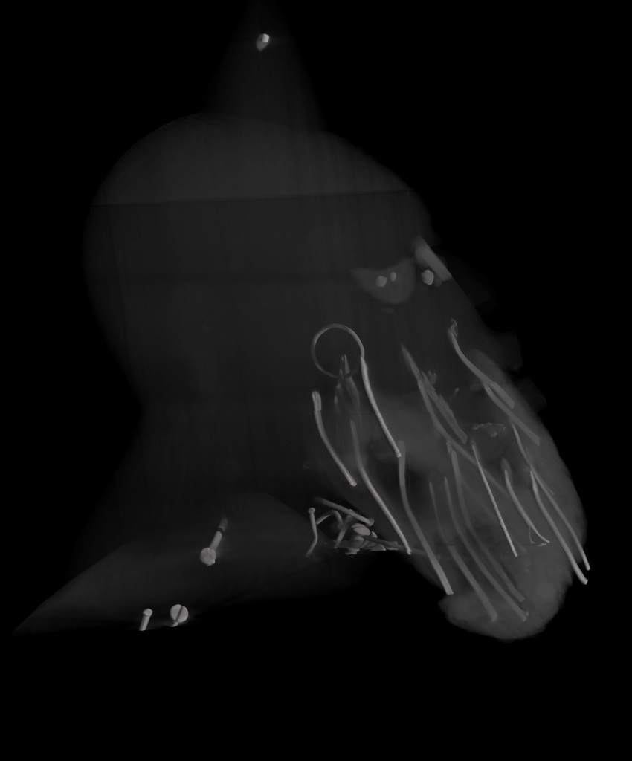

Slide 14
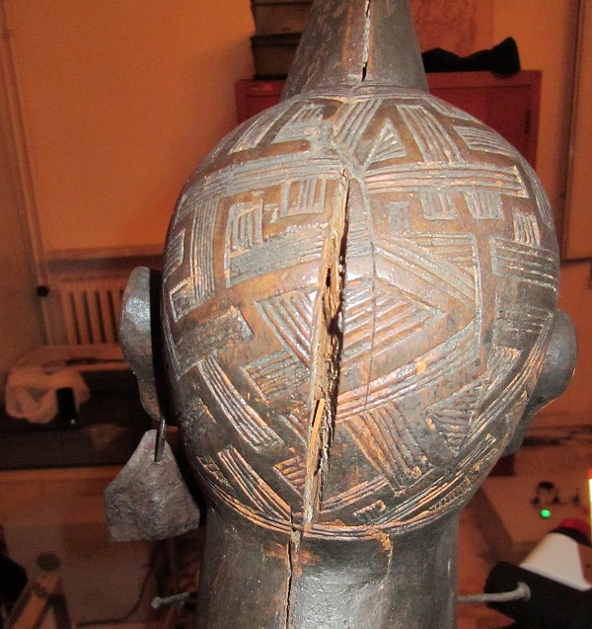
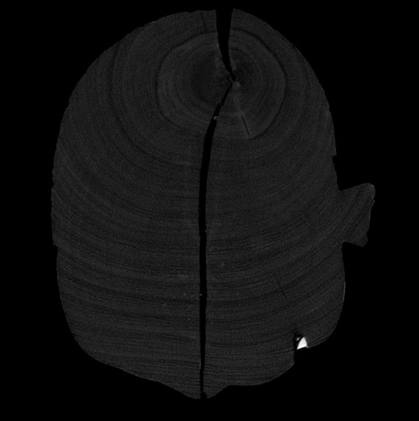

Slide 15
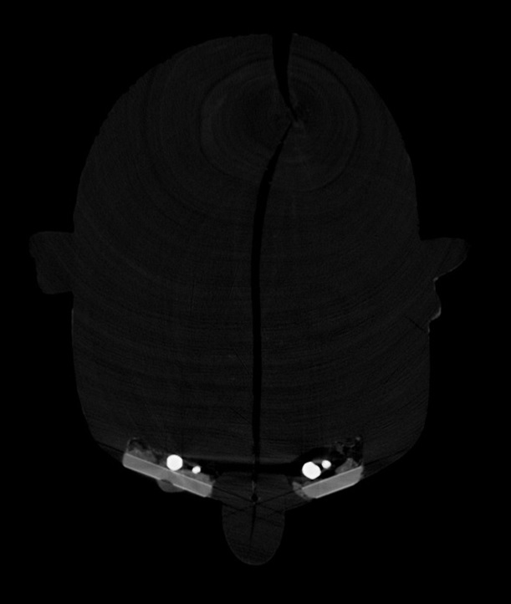

Slide 17
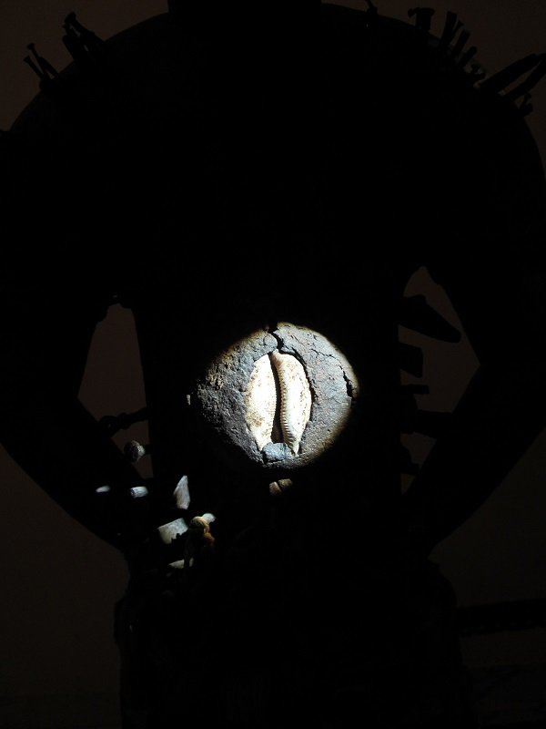

Slide 18
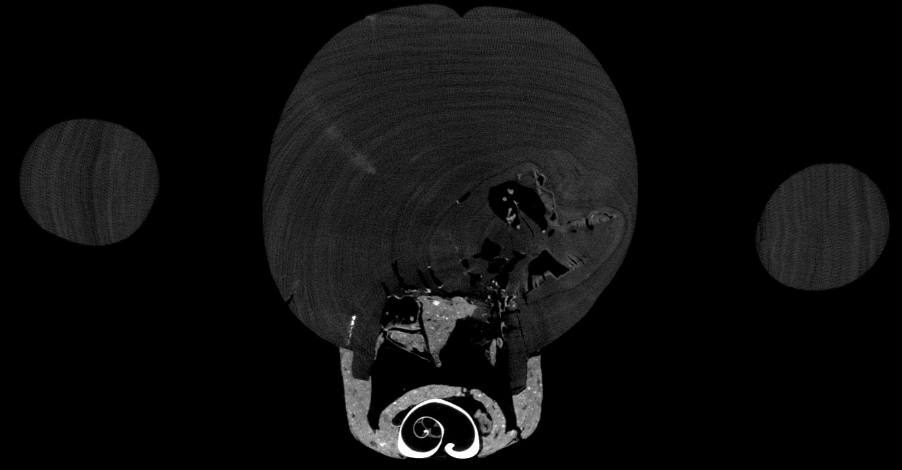

Slide 19
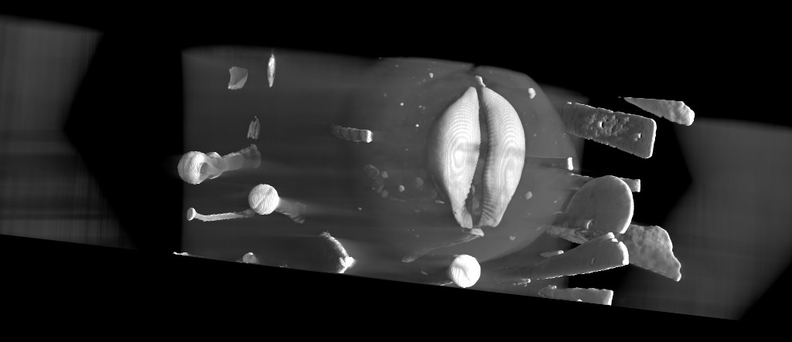

Slide 20
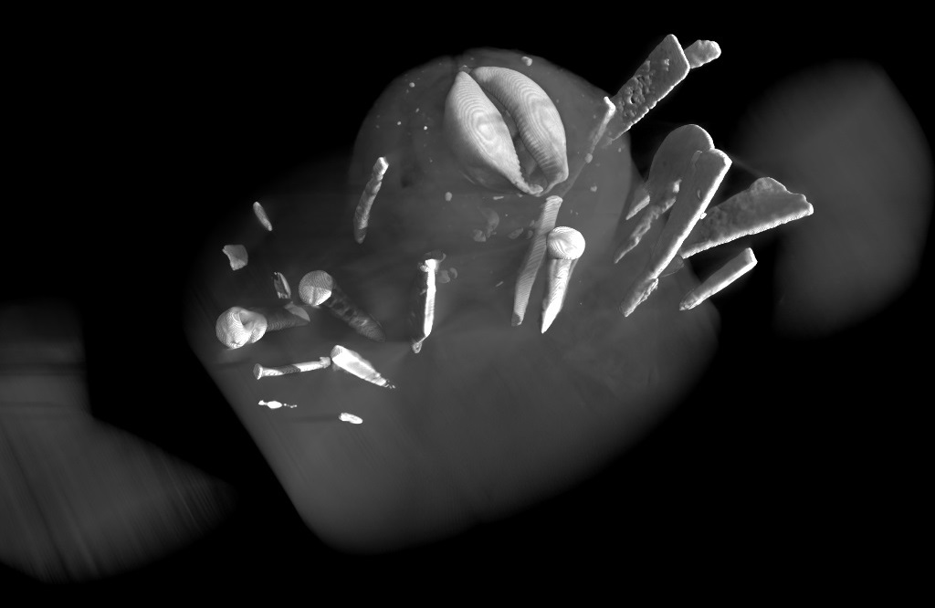

Slide 21
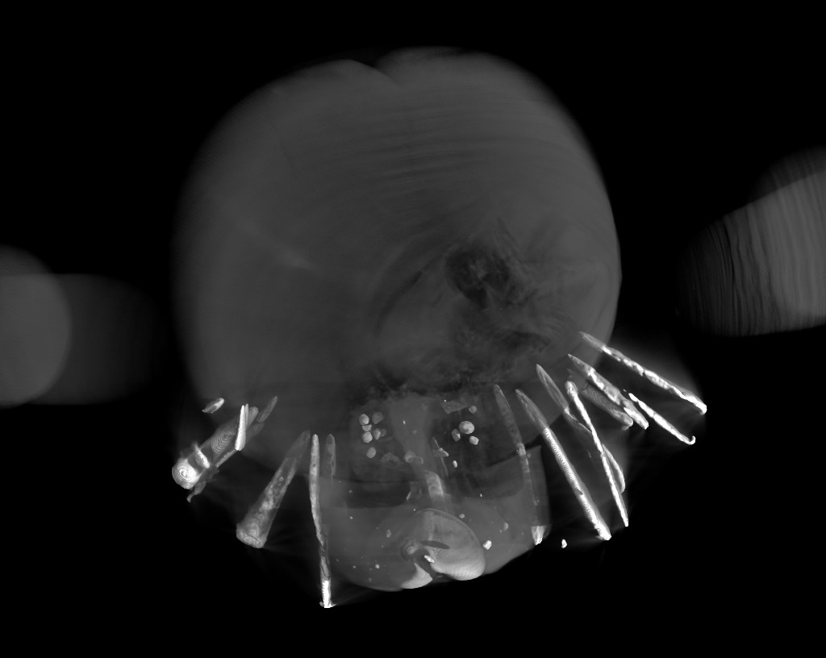

Slide 23
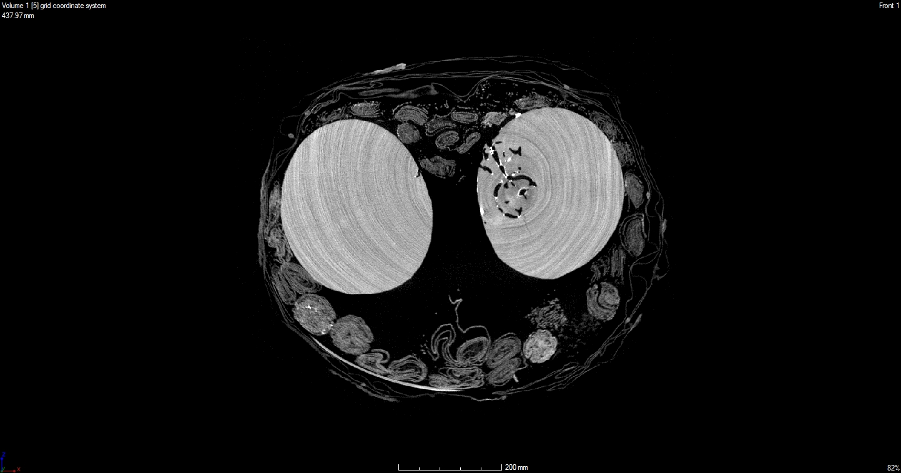

Slide 24
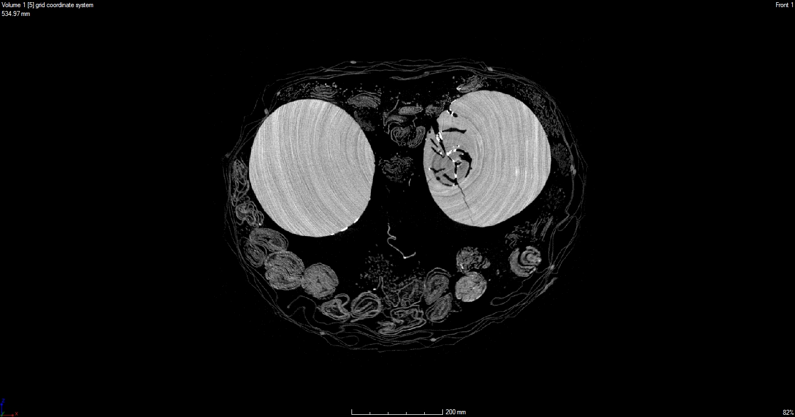

Slide 25
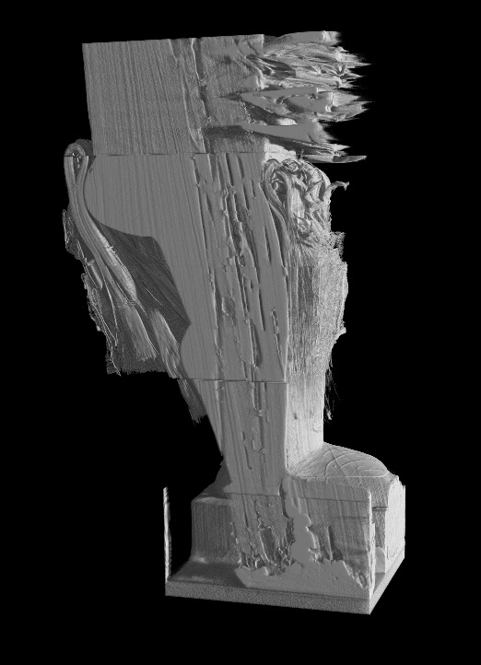
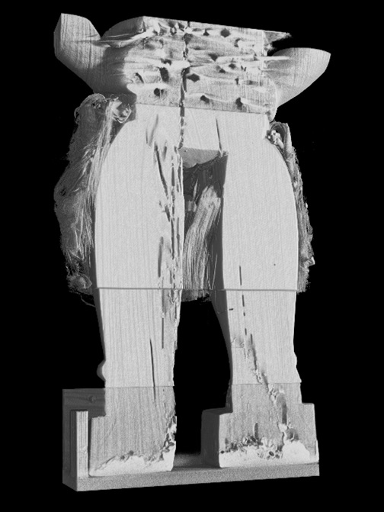

Slide 26
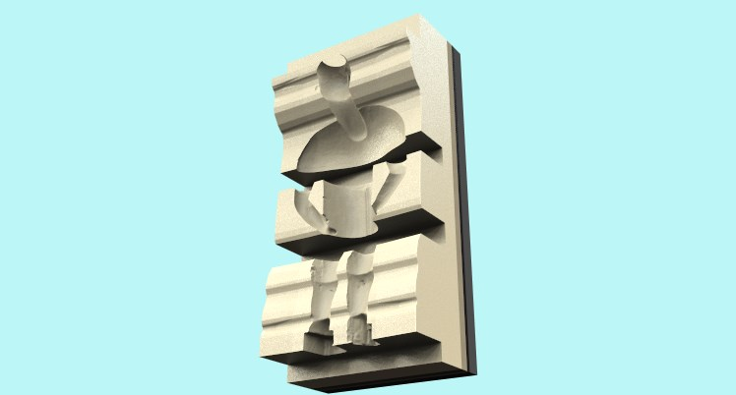
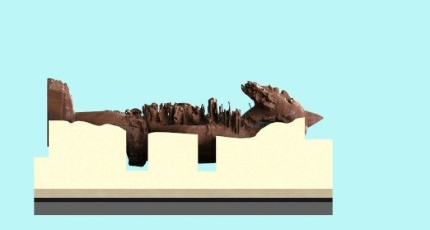

Slide 27
FINE

